Slide 1
LOS PRESUPUESTOS DE LA RESPONSABILIDAD CIVIL
LA RELACIÓN DE CAUSALIDAD

Slide 2
PRESUPUESTOS DE LA RESPONSABILIDAD CIVIL: Sec. 3 y 4, Cap. I, Tít. V, Lib. III
daño
Oblig. reparar
Rel. causal
Antijur.
Factor at.
Sec.
4
Sec. 3

Slide 3
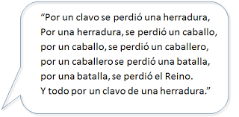
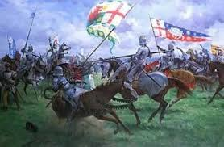

Slide 5
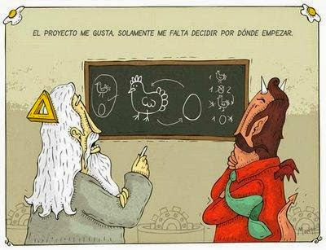

Slide 6
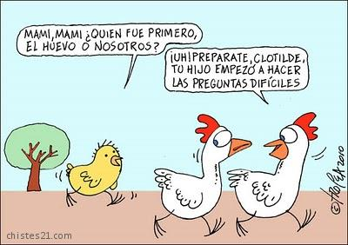

Slide 7
¿QUIÉN LO HIZO?
La relación causal consiste en el enlace material o físico que existe entre un hecho-antecedente (acción u omisión) y un hecho-consecuente (el resultado dañoso

Slide 8
La "relación de causalidad" implica el lazo, la unión, la relación entre el obrar humano con el daño

Slide 9
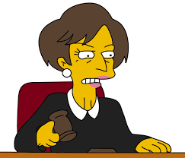
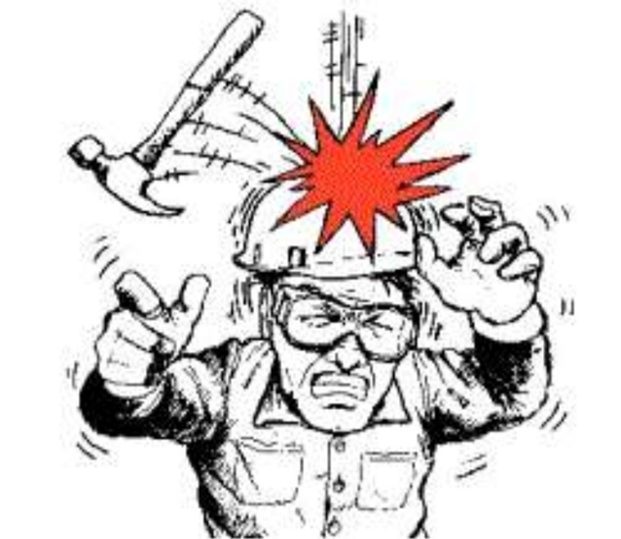
PASADO
FUTURO
EXTENSIÓN DEL RESARCIMIENTO
CUALES SON LAS CONSECUENCIAS DAÑOSAS RESARCIBLES
AUTORÍA
AUTOR DEL DAÑO
DAÑO
Funciones de la relación de causalidad

Slide 10
FUNCIONES DE LA RELACIÓN DE CAUSALIDAD:
1°) desde el daño hacia atrás, hacia el pasado, determina la autoría del daño,
2°) desde el daño hacia adelante, hacia el futuro, señala la extensión del resarcimiento, dando lugar a las consecuencias indemnizables (inmediatas, mediatas previsibles,)

Slide 11
Análisis causal
1) analizar el nexo causal a nivel autoría - la causalidad material y la causalidad jurídica
2) la extensión del resarcimiento

Slide 12
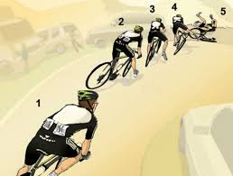
¿cuál fue la causa del daño?
autoría

Slide 13
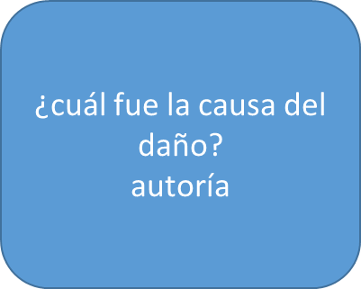
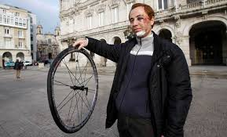
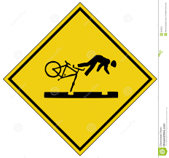
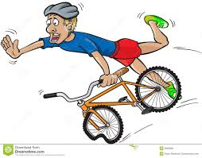
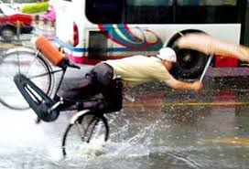

Slide 14
Distintas teorías sobre la relación de causalidad

Slide 15
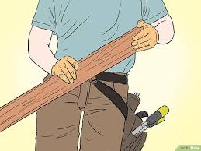
El fenómeno causal se presenta como una sucesión continua e indefinida de hechos antecedentes y hechos consecuentes, de causas y efectos enlazados o atados

Slide 16
Ejemplos: (Ubiría)
Una persona se golpea al resbalar en el piso mojado de la casa de un amigo. Luego, camino a la farmacia para comprar un analgésico es herida de muerte por un delincuente. ¿el amigo también resulta responsable por el desenlace fatal?
Una persona hiere a otra de una puñalada y un tercero que se ofrece a llevarla al hospital se queda sin nafta en el camino y la víctima muere. ¿la muerte de la persona puede imputarse al conductor o al autor de las lesiones?.

Slide 17
CAUSAS

Slide 18
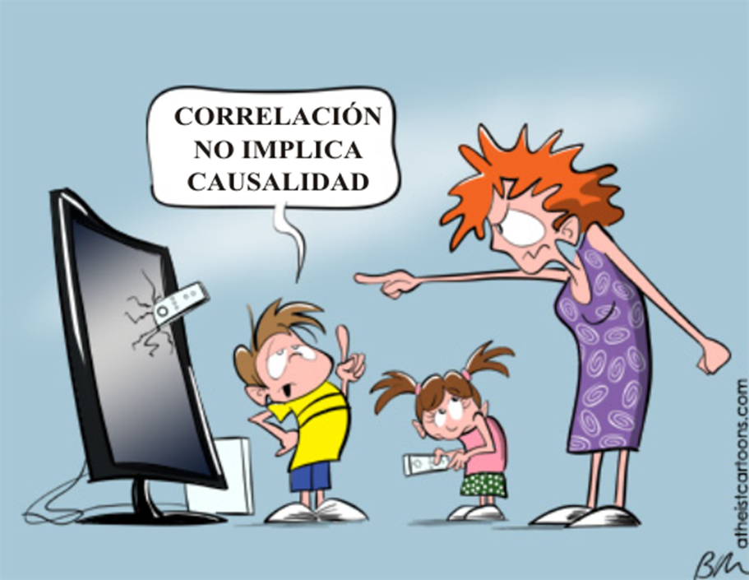

Slide 19
Distintas teorías
Equivalencia de las condiciones
Causa próxima
Causa remota
Causalidad adecuada
CCyC

Slide 20
Causa y condición
Por condición "situación o circunstancia indispensable para la existencia de otra
toda condición constituye un antecedente del daño, pero no significa que revista entidad suficiente para generarlo por sí misma.
Entre condición y causa existe una relación de género a especie: si bien la causa es siempre una condición (antecedente) del daño, no toda condición alcanza jerarquía de causa

Slide 21
Equivalencia de las condiciones
todas las condiciones tienen el mismo valor para la producción del daño, son consideradas equivalentes.
Si falta una de las condiciones el daño no se hubiera producido.
Es suficiente que el hecho resulte un antecedente del daño, que haya tenido que existir para que el perjuicio tenga lugar para acarrear responsabilidad.
El análisis se practica "en concreto", es decir, como verdaderamente (estrictamente) sucedieron los hechos, sin agregados valorativos.

Slide 22
Causalidad a adecuada (J. Von Kries, Siglo XIX)
la individualización de la CAUSA se logra a partir de un juicio de probabilidad y regularidad, conforme a la experiencia de la vida cotidiana, acordes al curso natural y ordinario de las cosas
Es causa aquel acontecimiento que generalmente es apto o adecuado para provocar el resultado del caso de análisis.

Slide 23
“acorde al curso natural y ordinario de las cosas”
el criterio de previsibilidad es el eje central de la causalidad jurídica pues permite determinar la causa a partir de lo esperable.
No se toma en cuenta el punto de vista del propio autor del hecho, lo que éste conocía o podía conocer (enconcreto, culpabilidad), porque el estudio de probabilidad se practica en abstracto, con un criterio objetivo, prescindiendo de lo que efectivamente ocurre en el caso concreto: el parámetro es el del "hombre promedio“ o "hombre razonable".

Slide 24
“El pasado tiende a repetirse en el futuro”
PREVISIBILIDAD
REGULARIDAD

Slide 25
CCyC RELACIÓN CAUSAL
ARTICULO 1726.- Relación causal. Son reparables las consecuencias dañosas que tienen nexo adecuado de causalidad con el hecho productor del daño. Excepto disposición legal en contrario, se indemnizan las consecuencias inmediatas y las mediatas previsibles.

Slide 26
EXTENSION DEL RESARCIMIENTO
¿HASTA DONDE SE RESPONDE?

Slide 27
PASADO
FUTURO
EXTENSIÓN DEL RESARCIMIENTO
CUALES SON LAS CONSECUENCIAS DAÑOSAS RESARCIBLES
AUTORÍA
AUTOR DEL DAÑO
DAÑO
Funciones de la relación de causalidad

Slide 28
ejemplo
un caso de mala praxis médica tiene lugar cuando el profesional transfunde a su paciente sangre portadora del HIV y lo contagia: la consecuencia inmediata es el referido contagio del paciente, el contagio de la esposa del paciente por vía sexual es consecuencia mediata previsible, y el suicidio del hijo del paciente a raíz de la depresión que le produce la enfermedad de sus padres es consecuencia mediata no previsible (casual) (Pizarro y Vallespinos).

Slide 29
CONSECUENCIAS DAÑOSAS INDEMNIZABLES
ARTICULO 1726.- Relación causal. Son reparables las consecuencias dañosas que tienen nexo adecuado de causalidad con el hecho productor del daño. Excepto disposición legal en contrario, se indemnizan las consecuencias inmediatas y las mediatas previsibles.

Slide 30
Consecuencias dañosas indemnizables
ARTICULO 1727.- Tipos de consecuencias. Las consecuencias de un hecho que acostumbran a suceder según el curso natural y ordinario de las cosas, se llaman en este Código "consecuencias inmediatas". Las consecuencias que resultan solamente de la conexión de un hecho con un acontecimiento distinto, se llaman "consecuencias mediatas". Las consecuencias mediatas que no pueden preverse se llaman "consecuencias casuales".

Slide 31
“El pasado tiende a repetirse en el futuro”
PREVISIBILIDAD
REGULARIDAD

Slide 32
CONSECUENCIAS INMEDIATAS
son las consecuencias de un hecho que acostumbran a suceder según el curso natural y ordinario de las cosas:
Es la adecuación en su máxima pureza, debe necesariamente ser representada en la mente de cualquier hombre normal;
ejemplo, en el incumplimiento de un contrato de mutuo la consecuencia que acarrea es la obligación de pagar intereses moratorios;

Slide 33
CONSECUENCIAS MEDIATAS
son las que resultan de la conexión de un hecho con un acontecimiento distinto, y también resultan previsibles pues habitualmente van relacionadas.
La conexión causal es más distante, constituye un segundo escalón o grado de conexión con el evento dañoso;
ejemplo si un albañil sufre un daño por los que debe guardar reposo, ínterin no podrá trabajar y generar ganancias (lucro cesante).

Slide 34
Previsibilidad contractual

Slide 35
función
la previsibilidad contractual es un mecanismo jurídico que permite delimitar cuáles de todas las consecuencias dañosas que se generan con el incumplimiento obligacional deberán ser reparadas por el deudor

Slide 36
Hadley v. Baxendale"
Los hermanos Hadley, propietarios de un molino harinero, contrataron con una empresa de transporte —de la que Baxendale era el gerente— a fin de que esta trasladara el eje dañado del molino hasta Greenwich, donde se fabricaría uno nuevo. Hasta la llegada de la nueva pieza el molino quedaba paralizado, circunstancia que era des-conocida por el transportista. La empresa a cargo del traslado demoró siete días más de lo prometido en la entre-ga del nuevo eje a los Hadley. Ante ello, los propietarios del molino reclamaron el daño derivado de su paraliza-ción productiva durante los días en se retrasó la entrega de la pieza. En su resolución, el tribunal desechó la pre-tensión indemnizatoria, considerando que la reparación de las ganancias perdidas no había podido ser razona-blemente previsto por la empresa transportista como una consecuencia probable de su incumplimiento

Slide 37
Reglas del caso
primera regla, "un daño es indemnizable si en el momento de la celebración del contrato las partes podían contemplarlo como un daño derivado naturalmente del incumplimiento del contrato conforme al usual devenir de los acontecimientos".
segunda regla, "un daño derivado del incumplimiento contractual, que no se adecua a los re-quisitos exigidos por la primera regla será, no obstante, indemnizable, si las circunstancias especiales que condu-cen al acaecimiento de ese daño eran conocidas por ambas partes al haber sido comunicadas por el demandante al demandado en el momento de la celebración del contrato".

Slide 38
Previsibilidad contractual
artículo 1728 establece “Previsibilidad contractual. En los contratos se responde por las consecuencias que las partes previeron o pudieron haber previsto al momento de su celebración. Cuando existe dolo del deudor, la responsabilidad se fija tomando encuentra estas consecuencias también al momento del incumplimiento”.

Slide 39
PARTICULARIDADES DE LA CAUSALIDAD CONTRACTUAL
el art. 1728 se resarcen "las consecuencias que las partes previeron o pudieron haber previsto al momento de su celebración".
dolo del deudor, "la responsabilidad se fija tomando en cuenta estas consecuencias también al momento del incumplimiento".
distingue entre el momento de la celebración del contrato y el del incumplimiento.

Slide 40
Diferencias con el sistema de causalidad adecuada
a) la prognosis (juicio) no es póstuma, sino que se tiene que tomar en cuenta la previsibilidad al momento de contratar.
b) Es la previsibilidad está referida a las partes del contrato y no al estándar objetivo del hombre medio .

Slide 41
ejemplo
en el marco de un contrato de transporte se resolvió que la reparación de los daños generados por la destrucción de la maquinaria transportada debía limitarse al valor que tenía al tiempo y lugar fijado en la carta de porte, pero no a las multas que le fueron impuestas al propietario de la maquinaria como consecuencia de la imposibilidad de cumplir con otro contrato —debido a la imposibilidad de utilizarla—, pues ellos constituyen una contingencia que excede lo que el autor del daño pudo prever normal y ordinariamente

Slide 42
ejemplo
compraventa de semen vacuno, una empresa dedicada a la reproducción de terneros puro pedigree, demando a un laboratorio que entregó semen infectado con una enfermedad y reclamó el lucro cesante derivado de la impo-sibilidad de vender las crías obtenidas de animales infectados. La sentencia admitió el reclamo por considerar que el laboratorio tenía conocimiento de la enfermedad del animal, de sus efectos perjudiciales y del particular destino del semen

Slide 43
¿Cómo se juzga la previsibilidad?
Previsibilidad
concreta
conocimiento.

Slide 44
Conocimiento
el juicio de previsibilidad —es decir, la posibilidad de prever consecuencias dañosas que efectúa el deudor al contratar—, depende de un elemento cognitivo. Sobre la base del conocimiento disponible al contratar podrá efectuarse la previsión de los daños consecuencia del incumplimiento

Slide 45
Posibilidad de prever
La posibilidad de prever se define según el conocimiento con el que contaban las partes al momento del contra-tar. Se tendrán por conocidas las circunstancias ordinarias, esto es, las comúnmente usuales o habituales (las que son de público conocimiento; art 1727), o las que debieron serlo por la naturaleza del acto (objeto y finalidad), o por las condiciones particulares del deudor (art. 1725, CCCN). Para que otras circunstancias excepcionales y propias del contrato en particular se tengan por efectivamente conocidas o conocibles deberán ser comunicadas a la otra parte —directa o indirectamente— al momento del contratar, pues su conocimiento no puede presumirse;

Slide 46
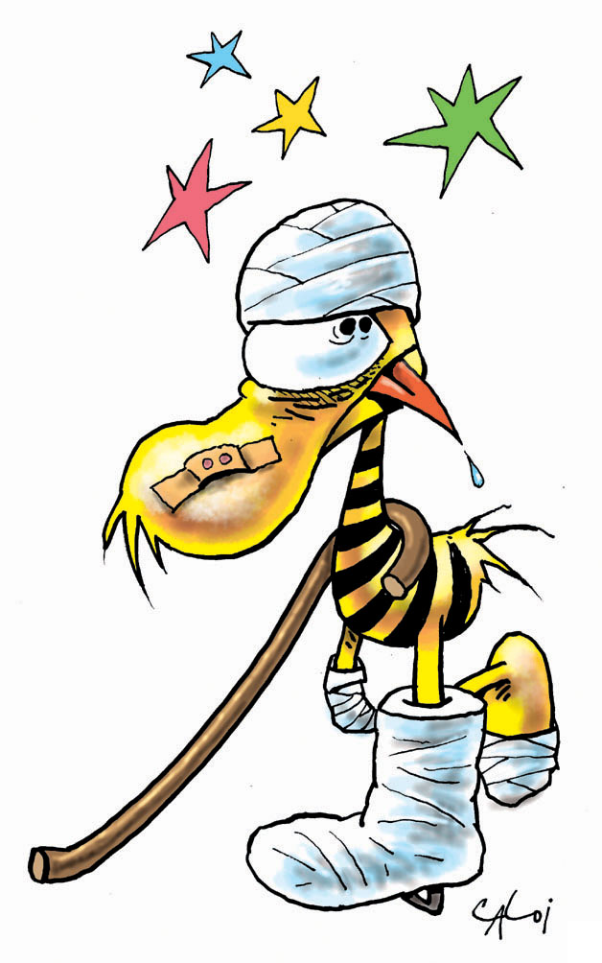
EXIMENTES

Slide 47
PASADO
FUTURO
EXTENSIÓN DEL RESARCIMIENTO
CUALES SON LAS CONSECUENCIAS DAÑOSAS RESARCIBLES
AUTORÍA
AUTOR DEL DAÑO
DAÑO
Funciones de la relación de causalidad

Slide 48
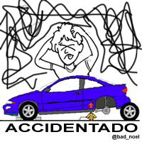
EXIMENTES
RELACIÓN DE CAUSALIDAD

Slide 49
EXIMENTES
EXIMENTE ROMPE TOTAL O PARCIALMENTE EL NEXO DE CAUSALIDAD
RELACIÓN DE CAUSALIDAD

Slide 50
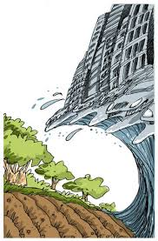
EXIMENTES

Slide 51
Causa ajena o extraña
La "causa ajena" —casus— es el hecho o acontecimiento extraño al sindicado como responsable que altera —suprime o desvía— el nexo causal, que lo exonera o atenúa su responsabilidad.

Slide 52
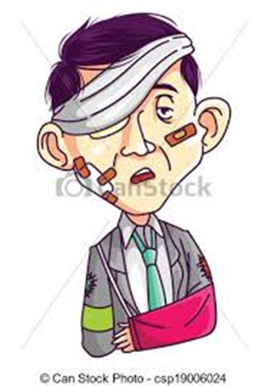
Causa ajena
AJENA
EXTRAÑA
hecho del damnificado;
hecho de un tercero por quien no se debe responder;
caso fortuito - fuerza mayor.

